Slide 1
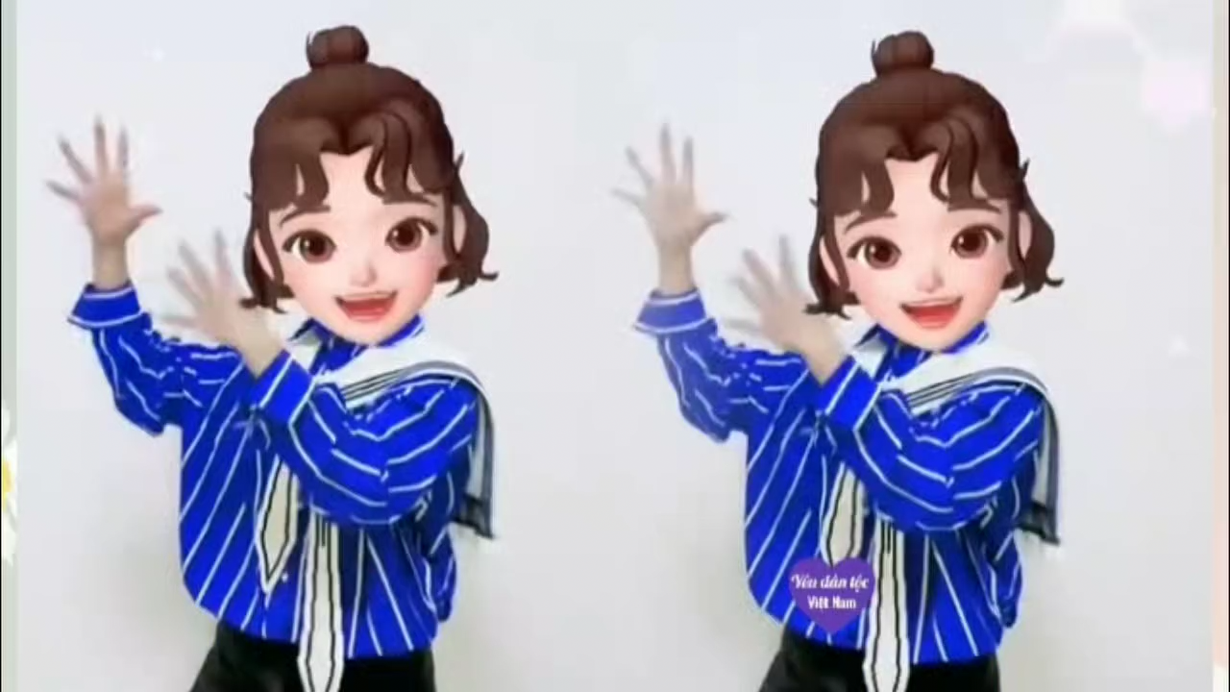

Slide 2







Cuộc tranh tài
bắt đầu!
Tớ là người
nói đúng!
Tớ là người
nói đúng!
Tớ là người nói đúng!
Notes:
Các con vật đều cho rằng mình trả lời đúng
Vậy chúng ta hãy cũng phân giải giúp bác Gấu nhé!

Slide 3




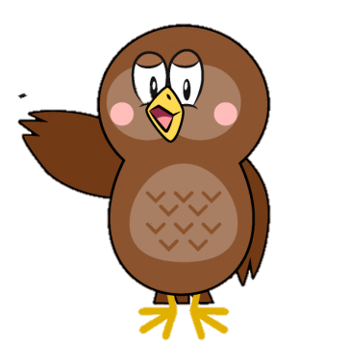
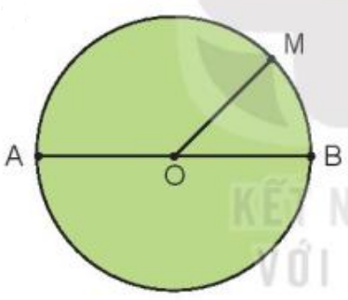
Điểm O trong hình được gọi là gì?
Bán kính
Tâm
Đường kính
Notes:
Click vào các con vật để ra đáp án

Slide 4
Bán kính của hình
tròn là:
OB
AB
BM
Notes:
Click vào các con vật để ra đáp án

Slide 5
Đường kính của hình tròn là:
OB
BM
AB
Notes:
Click vào các con vật để ra đáp án
Nếu muốn thêm câu hỏi thì GV nhân đôi các slide lên nhé

Slide 6





LÀM QUEN VỚI
HÌNH PHẲNG, HÌNH KHỐI
Chủ đề 3
Bài 18:
Góc, góc vuông, góc không vuông

Slide 7


Slide 8



Slide 9

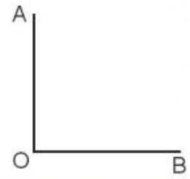
Cạnh OA
Đỉnh O
Cạnh OB

Slide 10
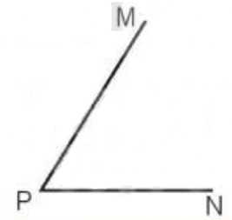
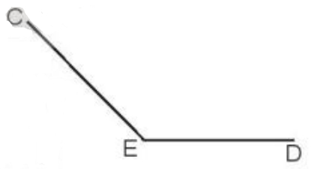
Hình 1
Hình 2
Đỉnh P, cạnh PN, PM
Đỉnh E, cạnh EC, ED

Slide 11
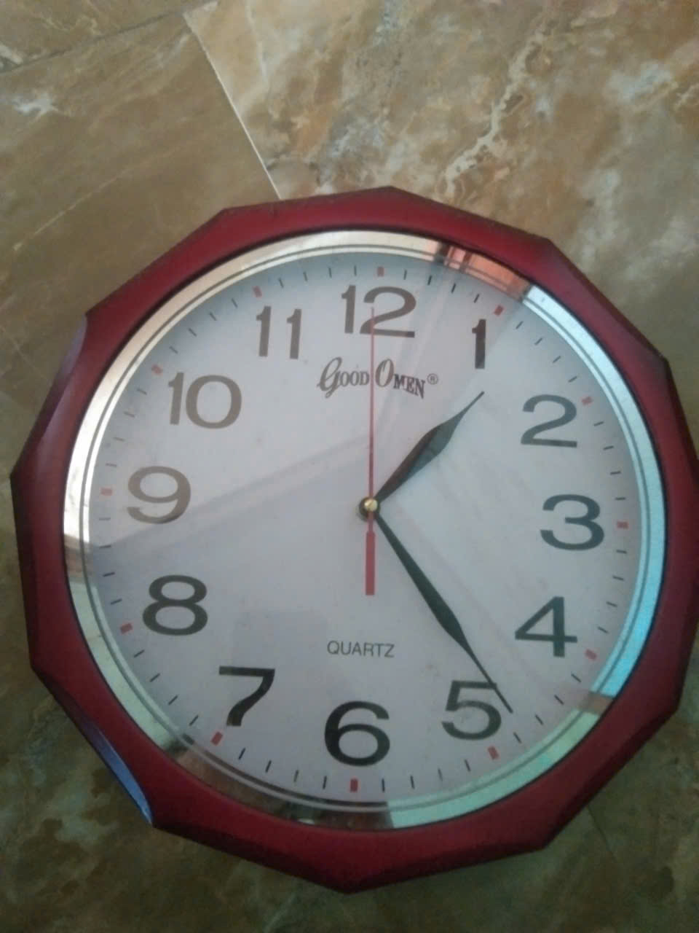
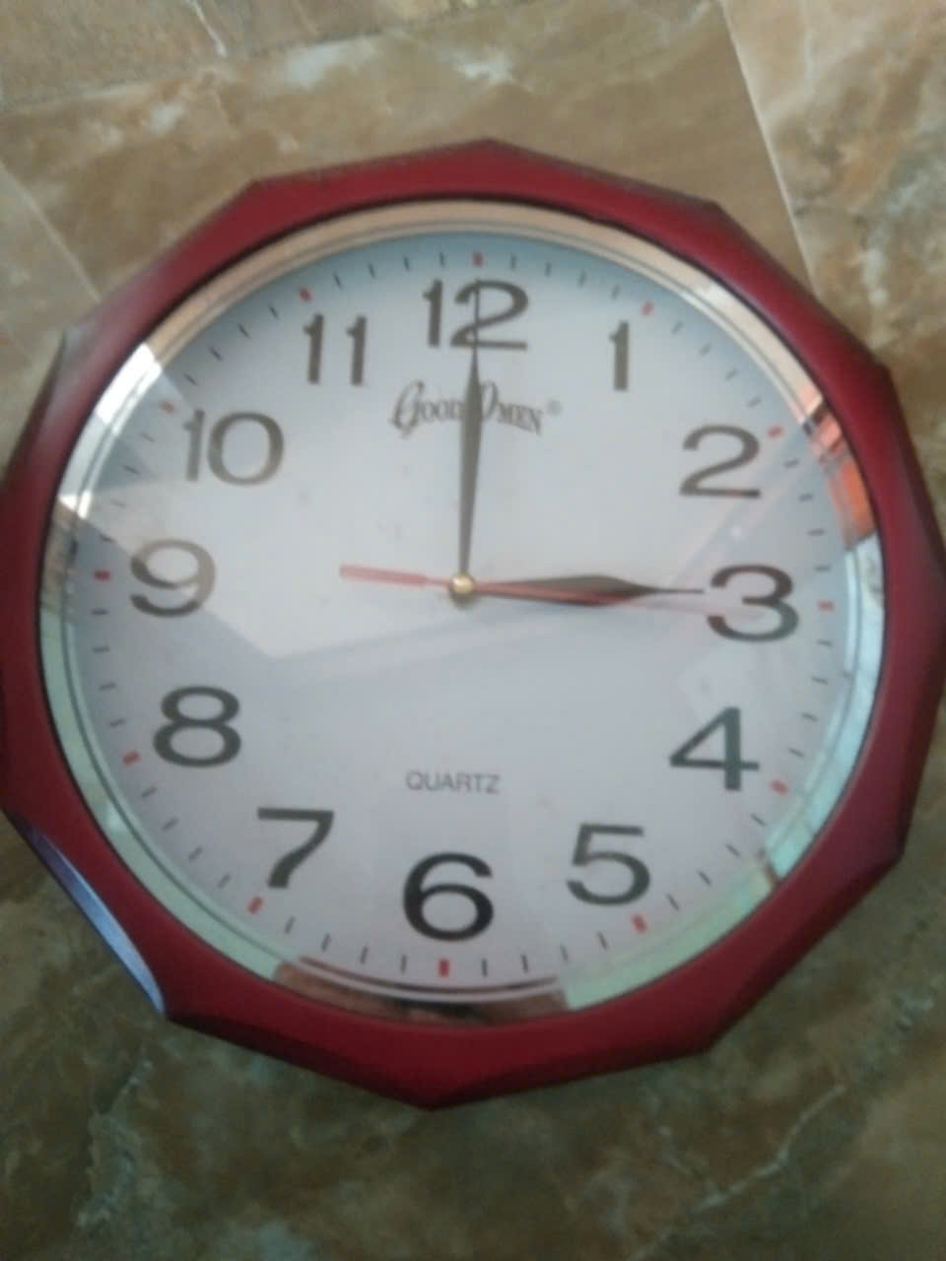
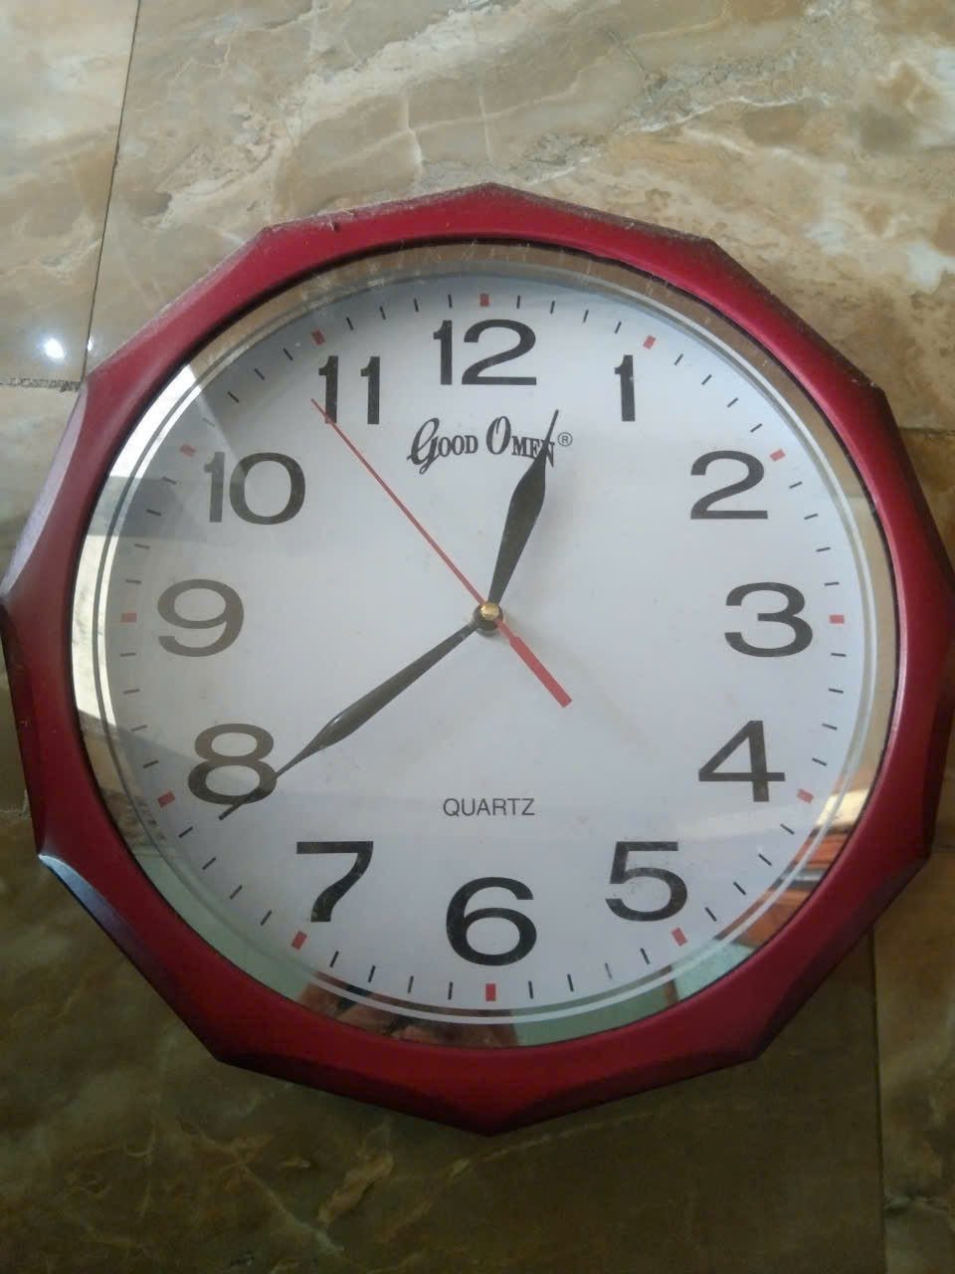

Slide 12
b. Góc vuông, góc không vuông
A
M
C
O
P
N
E
B
D
Góc vuông đỉnh O, cạnh OA, OB
Góc không vuông đỉnh P, cạnh PM, PN
Góc không vuông đỉnh E, cạnh EC, ED

Slide 13
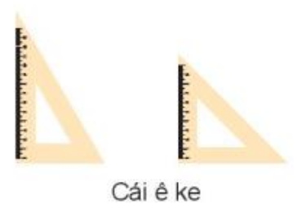
2 cạnh
3 góc
1 góc vuông
2 góc không vuông
Hình tam giác

Slide 14


Slide 15
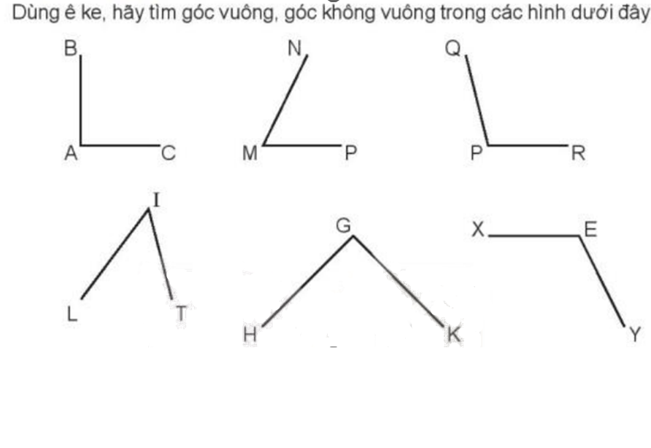
Dùng ê ke, hãy tìm góc vuông, góc không vuông trong các hình dưới đây:
G
H
K
Góc vuông: góc BAC, góc HGK
Góc không vuông: góc NMP, góc QPR, góc LIT, góc XEY

Slide 16


Slide 17
1. Hãy vẽ một góc vuông trên lưới ô vuông
B
A
C

Slide 18

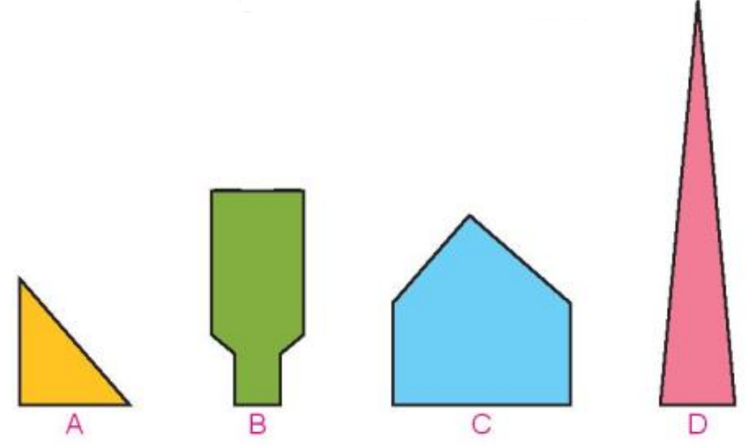
Bài 2:
B

Slide 19
Em hãy nêu những đồ vật vuông góc và đồ không vuông góc có trong cuộc sống hàng ngày

Slide 20

Em cảm nhận gì
sau tiết học này?
Em đã học được những gì?
标题文本预设

